Slide 1
數位文化中心 數據分析簡介
實習生: 楊舜宇

Slide 2
大綱
原工作項目
開發環境與所需技能
其他注意事項

Slide 3
一、 原工作項目
網站log關聯分析
中國古籍字詞關聯分析

Slide 4
網站log關聯分析
本研究想探討使用者瀏覽紀錄所構成的拓樸結構與內容間的關聯，以此觀察網頁間內容的關聯，希望可以用來推薦使用者相關的內容

Slide 5
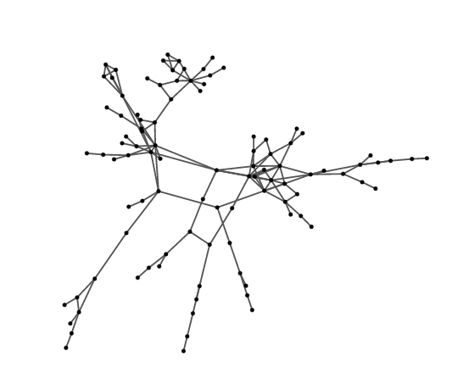
目的
較緊密的連結間內容 會比較相關嗎?
橋接兩群體的連結 內容相關性如何?
末端連結內容會不相關嗎?

Slide 6
強鍵式連結
連結在第n層的共享點比例>隨機網路平均+2倍標準差

Slide 7
n階橋接式連結
橋接兩群體的連結，並依據網路階層分層

Slide 8
全域式連結
連接兩群體的路徑，連結沒有共享點

Slide 9
沉沒式連結
未達網路平均直徑前，剩餘連結有一端無法延伸

Slide 10
分析流程
原始log 資料提取
過濾 機器人 瀏覽紀錄
切割 瀏覽區間
計算 關聯法則
產生 隨機網路
判斷 連結類型
比較 連結類型與內容相關性

Slide 11
判斷連結類型
內部門檻值: 共享點比例平均 - 1 * 標準差

Slide 12
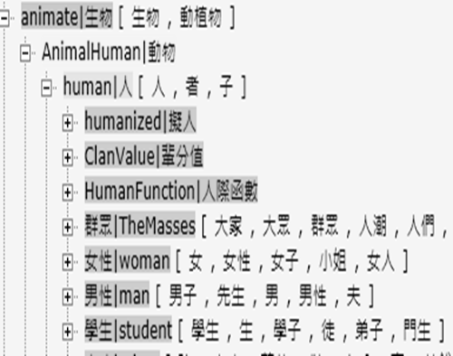
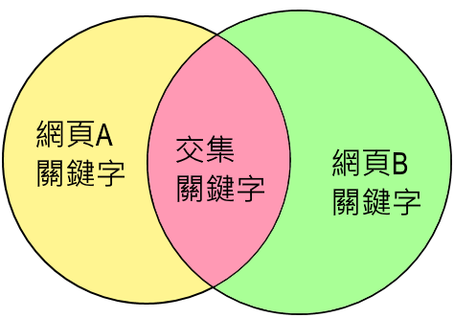
比較連結類型與內容相關性
使用E-HowNet的字詞比對網頁內容
依照對應到的關鍵詞來計算關鍵字比例

Slide 13
實驗結果
沉沒式連結關鍵字平均最高，但標準差也大
強鍵式連結較容易出現且內容相關性較大
橋接式連結隨著網路階層上升，內容越不聚焦
全域式和沉沒式連結兩端較容易被一起瀏覽

Slide 14
中國古籍字詞關聯分析
協助人文研究者找尋古籍中的關聯

Slide 15
使用工具
DeepLearning4J library
Word2Vec

Slide 16
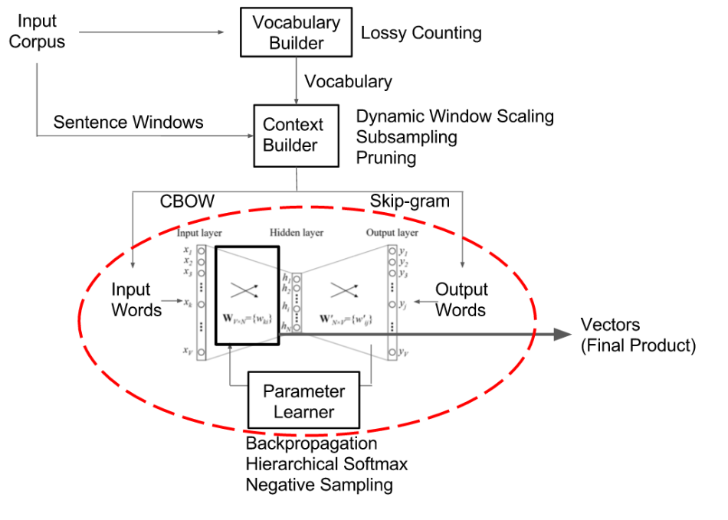
Word2vec簡介
以統計為基礎的神經網路演算法

Slide 17
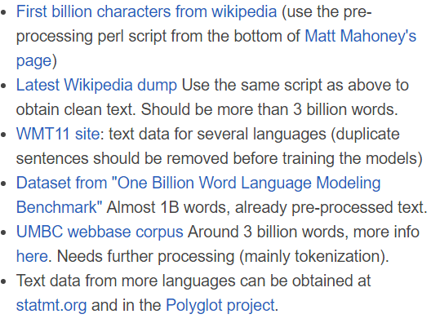
Google訓練Word2Vec
資料量: Google News 1000億個詞
字彙量: 300萬不重複詞
資料維度: 300
訓練完二進位Model大小: 1.5G
King : Man – Moman = Queen
其他資料集

Slide 18
訓練模型效果
關鍵字: 梁元帝
[謝晦, 晉安, 西蜀, 劉毅, 宋明帝, 丹徒, 義陽, 獨孤信, 新城, 許昌]
關鍵字: 天子
[童子, 長者, 大王, 帝釋, 阿難, 尊者, 舍利弗, 迦葉, 梵天, 難陀]
關鍵字: 百姓
[國家, 之意, 朝廷, 其意, 兄弟, 互相, 怨, 後世, 之事, 父子]
關鍵字: 刺史
[太守, 大將軍, 將軍, 副, 軍, 郡, 府, 都督, 軍事, 徙]
關鍵字: 魏
[梁, 劉, 周, 魯, 楊, 張, 鄭, 李, 唐, 河間]
關鍵字: 且
[此人, 唯, 不敢, 猶, 然後, 之法, 報, 今日, 之心, 行者]
關鍵字: 而
[其, 矣, 也, 之, ○, 天下, 以, 亦, 乃, 道]

Slide 19
Word2Vec應用
情感分析
社群網路推薦
商品推薦
作為特徵輸入至另一個模型
文件分群檢索(Doc2Vec)
知乎: https://www.zhihu.com/question/25269336
參考論文: https://aclweb.org/anthology/O/O15/O15-1017.pdf

Slide 20
二、開發環境與所需技能
使用語言: Java, Python, HTML/CSS/Javascript
IDE: intellij, pyCharm, VS Code
Git版控
簡單網頁撰寫 (資料視覺化)
能閱讀英文論文與API文件
基礎線性代數與、微積分與機率
獨立思考與分析問題
一顆好奇的心與耐心

Slide 21
機器學習資源
Coursera Standford Mechine Learning https://zh-tw.coursera.org/learn/machine-learning
Mechine Learning 介紹 http://www.slideshare.net/rahuldausa/introduction-to-machine-learning-38791937
資料科學網站 Kaggle
SlideShare
之乎
Youtube

Slide 22
三、 其他注意事項
每天記錄工作進度
一兩周報告一次進度 建立Office範本讓簡報一致 簡報平常就可以寫 提出自己的觀點 對其他人的報告提出建議或疑問
有疑問找主管討論
找論文或線上課程了解原理
有什麼需要可以在開會提出來

Slide 23
實習生NAS空間 IP: 10.100.143.3 資料夾名稱: 技術組工讀生專區 到檔案總管新增網路位置: \\10.100.143.3\技術組工讀生專區 帳戶: yzu 密碼: yzuasdc
WIFI密碼: 1111111111 (10個 1)

Slide 24
Q & A

